Slide 1
handler
多线程、android中的多线程handler

Slide 2
简介
之前的程序都是单线程，由头到尾
Java程序优点内置对多线程的支持，都有一个默认的主程序main（）
但是在android之中没有主程序，并且在android中不允许用多线程控制UI，必须用android自带的handler控制多线程

Slide 3
0.1 创建线程的两种方法
可用以下两种方法来创建线程类：
public class 线程类名 extends Thread {
……
public void run(){
…… //编写线程的代码
}
}
继承线程类Thread
public class 目标类名 implements Runnable {
……
public void run(){
…… //编写线程的代码
}
}
实现接口Runnable

Slide 4
创建线程的两种方法
从前面的2例可以知道：创建线程，最重要的是实现其中的run()，run()决定了线程所做的工作,又称为线程体。
可用以下两种方法来创建线程类：
  继承线程类Thread
  实现Runnable接口
Thread类和Runnable接口都在java.lang 包中，是默认导入的，不必使用import语句。

Slide 5
两种方法的比较
由继承Thread类创建线程的方法简单方便，可以直接操作线程，无需使用Thread.currentThread()。但不能再继承其他类；
使用Runnable接口方法可以将CPU，代码和数据分开，形成清晰的模型；还可以从其他类继承；保持程序风格的一致性。

Slide 6
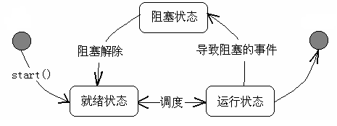
0.2 线程的生命周期
新建
死亡

Slide 7
线程的生命周期有五种状态：
新建状态：当一个线程类实例被创建时，线程处于新建状态，此时的线程已经被初始化，并分配了资源
例如：Thread myThread = new MyThreadClass( );
就绪状态：已具备运行条件，进入线程队列，排队等待CPU。一旦获得CPU使用权，就可进入运行状态
例如：myThread.start( );
运行状态：当处于就绪状态的线程被调度获得CPU资源时，就进入了运行状态。定义在线程体中的run()方法被调用，从方法体的第一条语句开始顺序执行；
阻塞状态：处于运行状态的线程因事件的发生，而导致让出CPU使用权，并终止当前执行，进行阻塞状态。

Slide 8
线程由运行状态进入阻塞状态包含以下几种情况：
  调用了该线程的sleep()方法。等待其休眠指定时间之后，自动脱离阻塞状态；
  等待I/O操作完成。一旦I/O操作完成，系统自己调用特定的指令使该线程恢复可运行状态；
  调用wait()方法。调用notify()或notifyAll()方法可回到运行状态；
  调用suspend()方法。调用resume()方法可恢复线程的执行；
死亡状态：线程通过以下两种途径进入死亡状态：
  自然终止：正常运行run()方法后终止；
  异常终止：调用stop ()方法让一个线程终止运行

Slide 9
0.3 线程的优先级
Java中线程的优先级是用数字来表示，范围从1到10，数字越大表示优先级越高。一个线程的默认优先级是5；
Thread类定义了三个静态常量来表示优先级：
  MAX_PRIORITY，最大优先级(值为10)
  MIN_PRIORITY，最小优先级(值为1)
  NORM_PRIORITY，默认优先级(值为5)
新建线程将继承创建它的父线程的优先级;
通常情况下，主线程具有普通优先级；
常用方法：
  int getPriority()：获得线程的优先级
  setPriority(int n)：设置线程的优先级

Slide 10
0.3 线程的基本控制
sleep()：使一个线程在特定时间休眠，具体格式：
public static void sleep(long millisec); (单位:毫秒)
public static void sleep(long millisec, int nanosec);
(单位:纳秒)
yield()：将CPU让予其它线程。这将导致正在运行的线程暂时停止，允许其他线程运行；
正在休眠或等待的线程可通过调用interrupt()方法中断， 这会导致抛出一个interruptedException 异常；通过isInterrupted() 方法，可以了解一个线程是否被中断；
join()：调用某线程的该方法，将当前线程与该线程“合并”，即等待该线程结束，再恢复当前线程的运行。

Slide 11
线程唤醒
//线程唤醒的例子
public class ThreadInterruptDemo extends Thread {
public void run(){
System.out.println("休息,勿扰!");
try {
sleep(3600000);
}catch (InterruptedException e){
System.out.println("啊,谁叫醒我的?");
}
}
public static void main(String args[]){
ThreadInterruptDemo t=new ThreadInterruptDemo();
t.start();
t.interrupt();//唤醒线程
}
}
Notes:
显示结果

Slide 12
0.4 线程同步
如果多线程中的每个线程都包含了运行时所需要的数据或方法，而不需要外部的资源或方法，此时,不必关心其它线程的状态或行为;
通常,一些同时运行的线程需要共享数据。在这种情况下，每个线程就必须要考虑其它与它一起共享数据的线程的状态与行为，否则的话就不能保证共享数据的一致性，从而也就不能保证程序的正确性。
例如：多窗口售车票
考虑：不能卖重复票问题
又如：一个线程向文件写数据，而同时另一个线程从同一文件中读取数据

Slide 13
下面我们研究的内容是：
1、handler的特点
2、handler如何使用
3、handler如何更新progress

Slide 14
【知识点】为什么用handler
比分需要设计一个费时比较长的功能（例如：下载处理大量的数据处理），如果设计在activity里面，例如onCreate、onStrat方法中。如果下载没有反映，会造成很差的用户体验。并且长时间没有下载下来，activity会报错。而且有的工作是不能通过直接调用来同步处理的，同时也不能通过Activity中内嵌的消息分发和接口设定来做到。
所以在android当中，把：定时触法，异步的循环事件、处理下载、数据处理等高耗时功能放在一个单独的线程handler当中。

Slide 15
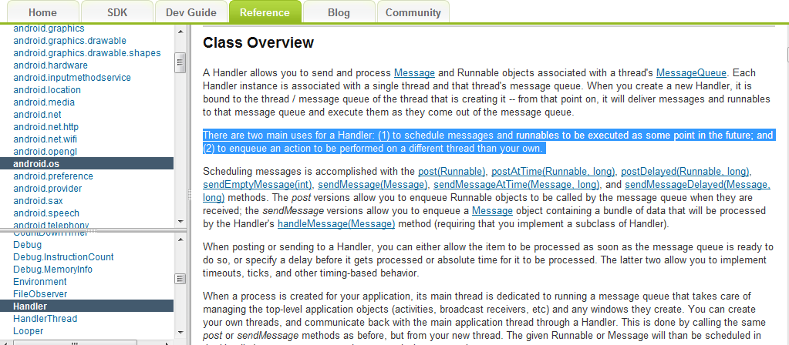
Handler分类
重点：handler有2种队列，Thread队列和message队列
举例：HandlerThread
HandlerMessage

Slide 16
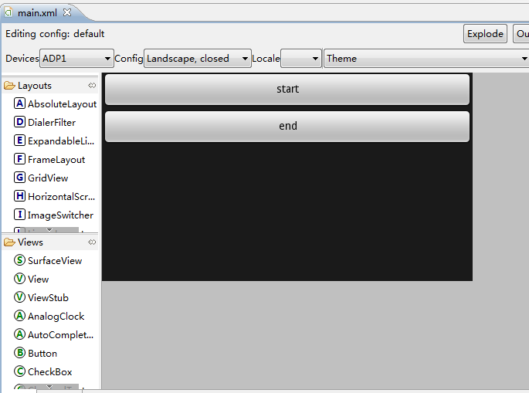
1.1 Thread

Slide 17
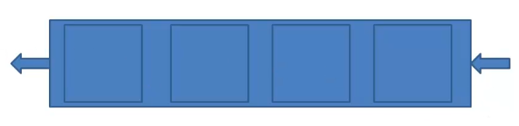
消息队列
updateThread线程加入到消息队列

Slide 18


使用Handler流程
创建一个Handler对象
调用Handler的post方法，将要执行的线程对象添加到消息队列当中，然后马上执行run函数
将要执行的操作写在线程对象的run方法当中
Notes:
使用handler的方法流程;
提供一个异步的线程处理的方案：执行第二步post之后，把线程放入队列中之后，直接这个方法就返回了，剩下的方法都在第三步自己创造的线程里面执行。而activity处于另外一个线程里面，这2个线程是并行运行的，互相不耽误，这就叫异步的消息处理

Slide 19
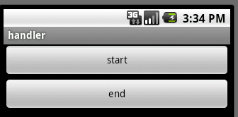
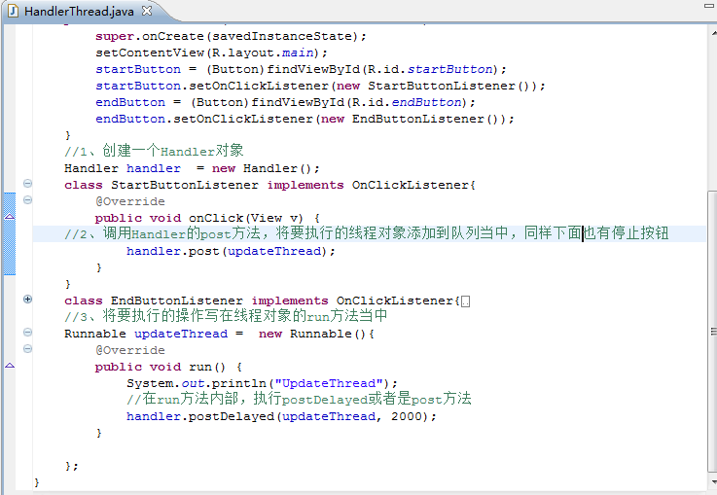
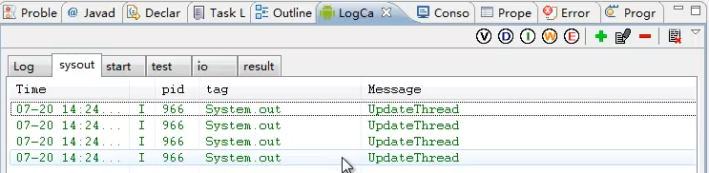
细节代码

Slide 20
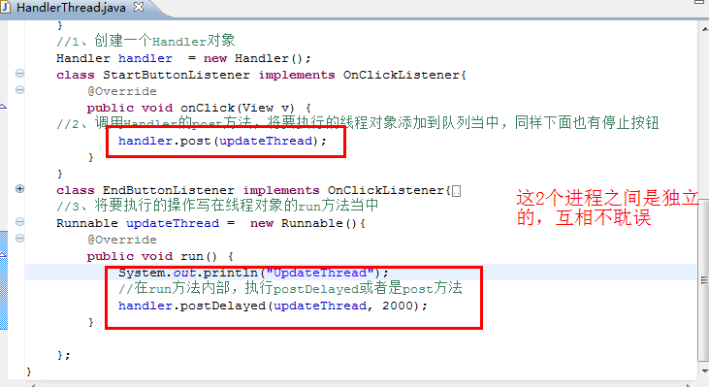
异步的消息处理

Slide 21
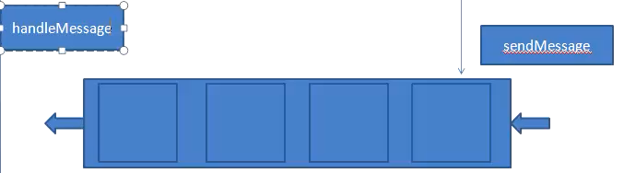
1.2 HandlerMessageProgess
Notes:
ProgressDialog（1）里面有处理发来消息的handler。Handler的作用是处理异步消息，类型邮局寄信，你类似于sendMessage，信件（数据）丢入邮筒不用理会后面的数据如何处理分发。由handleMessage进行处理达到异步的效果。一个activity不用等到整个程序运行完毕，才开始第二个进程

Slide 22
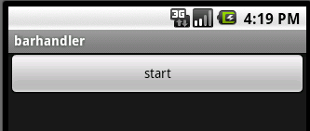

案例 ProgressBarHandler（通过button控制）

Slide 23
Handler的作用：消息的分发和处理
android.os.Handler的类：接受一个Looper参数，顾名思义，这是一个封装过的，表征消息循环的类。
Handler接受的是当前线程下的消息循环实例，也就是说一个消息循环可以被当前线程中的多个对象来分发，来处理。
Notes:
有的工作是不能通过直接调用来同步处理的，同时也不能通过Activity中内嵌的消息分发和接口设定来做到，比如说事件的定时触法，异步的循环事件的处理，高耗时的工作等等

Slide 24
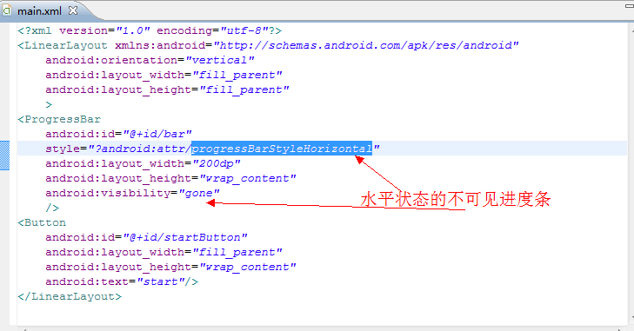
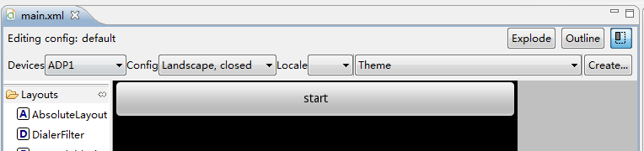
布局文件

Slide 25
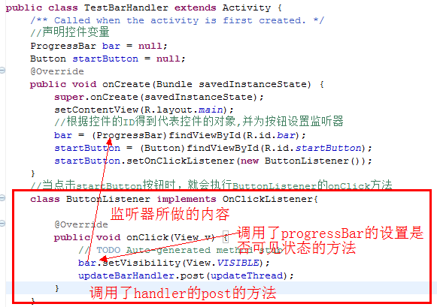
主程序一

Slide 26
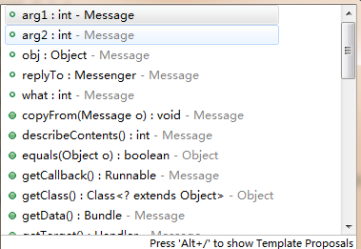
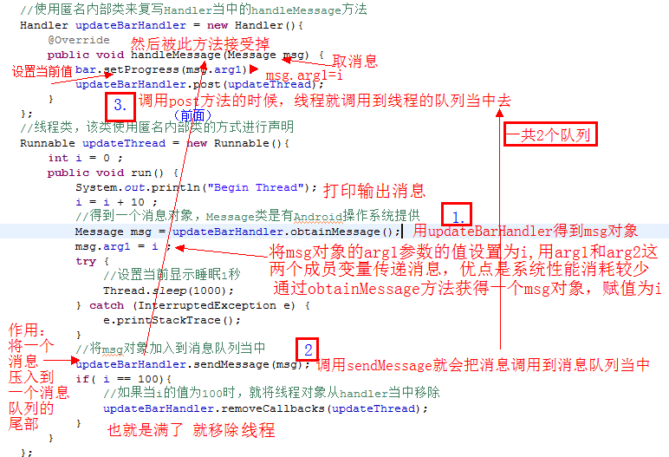
主程序二

Slide 27
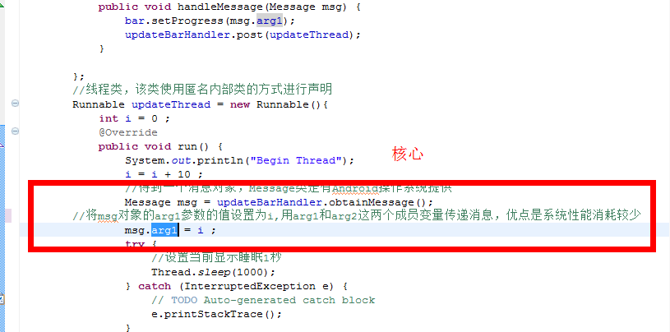
小结
核心代码

Slide 28
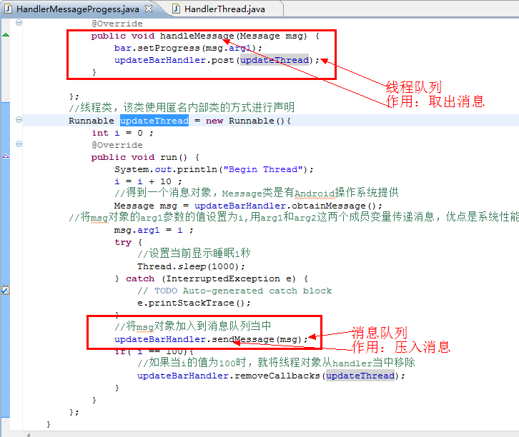
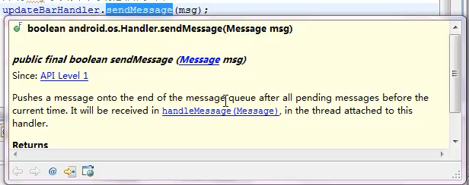
2个队列

Slide 29
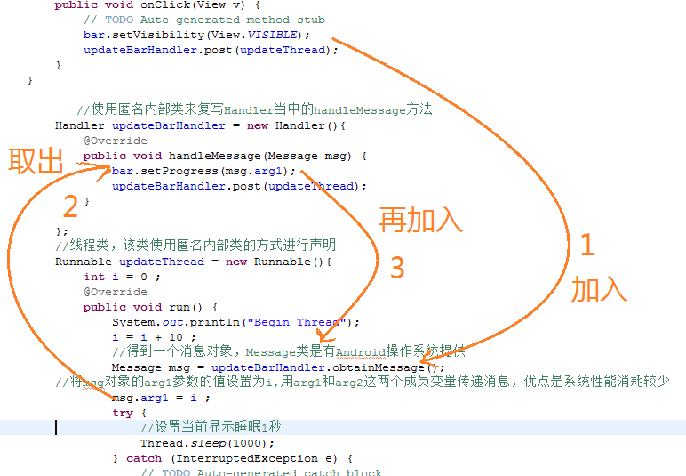

Slide 30
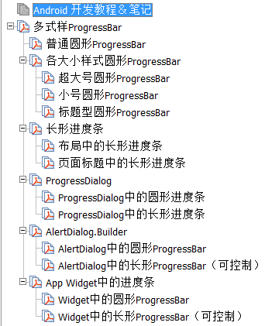
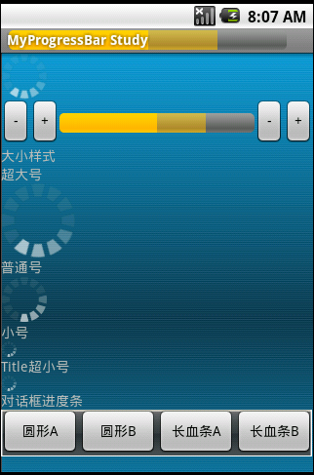
花样progress

